Slide 1
Padrões de Projeto
Adapter e Controller
Alunos
Ramon Souza
Kaio Costa

Slide 2
Adapter
Objetivo
. O padrão de projeto Adapter é utilizado quando há a necessidade de trabalhar com classes distintas respondendo a uma interface comum no código.
. Incluir bibliotecas ou novas funcionalidades em sistemas já prontos

Slide 3
Adapter
MOTIVAÇÃO
. Uma classe já existente e sua interface não combinam com a esperada pelo cliente;
. Se quer criar uma classe reutilizável que coopera com classes não relacionadas ou não previstas, isto é, classes que não necessariamente tenham interfaces compatíveis;
. Se necessita usar várias subclasses existentes, mas é impraticável adaptar suas interfaces fazendo um Subclassing de cada uma.

Slide 4
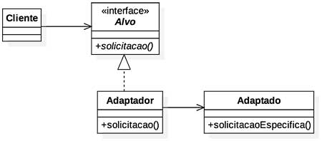
Adapter
Estrutura

Slide 5
Adapter
Participantes
Alvo: Define a interface específica do domínio que o Client usa.
Cliente: Colabora com objetos compatíveis com a interface de Target.
Adaptado: Define uma interface existente que necessite ser adaptada.
Adaptador: Adapta a interface do Adaptee à interface do Target.

Slide 6
Adapter
Consequências
Positivas
Um adaptador de classe permite a Adapter substituir algum comportamento do Adaptee, uma vez que Adapter é uma subclasse de Adaptee
Um adaptador de classe introduz somente um objeto e não é necessário endereçamento indireto adicional por ponteiros para chegar até o Adaptee.
Um adaptador de objeto permite a um único Adapter trabalhar com muitos Adaptees – isto é, o Adaptee em si e todas as suas subclasses (se existirem). O Adapter também pode acrescentar funcionalidade a todos os Adaptees de uma só vez.

Slide 7
Adapter
Consequências
Negativas
Um adaptador de classe Adapta o Adaptee a Target através do uso efetivo de uma classe Adapter concreta. Em consequência, um adaptador de classe não funcionará quando quisermos adaptar uma classe e todas as suas subclasses.
Um adaptador de objeto torna mais difícil redefinir um comportamento de Adaptee. Ele exigirá a criação de subclasses de Adaptee e fará com que Adapter referencie a subclasse ao invés do Adaptee em si.

Slide 8
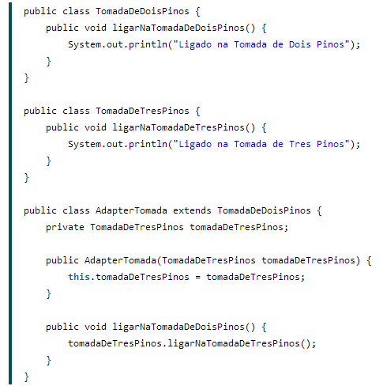
Adapter
Exemplo - Código

Slide 9
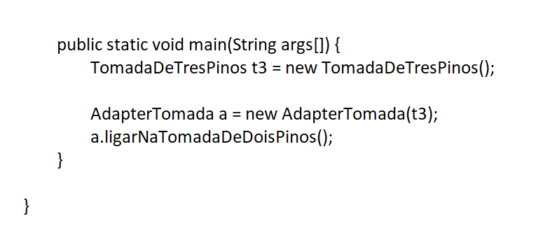
Adapter
Exemplo - Código

Slide 10
Referências
Padrões e Frameworks de Software - http://www2.icmc.usp.br/~rtvb/apostila.pdf
Projeto - http://www.cin.ufpe.br/~if718/transparencias/pdf/05-padroesGoF.pdf
Módulo III Padrões GOF: Bridge – (Professores: Eduardo Bezerra, Isamel H F Santos – PUC-RIO) http://www.tecgraf.puc-rio.br/~ismael/Cursos/XJavaPadroes/aulas/3-PadroesGOF/JavaPadroes_3-PadroesGOF-Bridge.pdf

